Slide 1
Accompagnamento pastorale dei divorziati e risposati
Miguel A. Ortiz
PUSC

Slide 2
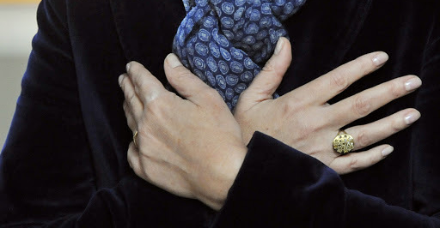

Slide 3
La pastorale dei fedeli divorziati risposati civilmente e la loro chiamata alla santità, in C.J. Errázuriz M. – M.A. Ortiz (ed.), Misericordia e diritto nel matrimonio, Roma 2014, 99-129
Misericordia e giustizia nella pastorale matrimoniale. Il cap. VIII di Amoris laetitia, in F. Insa (ed.), Accompagnare nel cammino matrimoniale. La pastorale familiare alla luce di Amoris laetitia, Roma 2020, 189-212

Slide 4
Francesco, 28 luglio 2013
«Questo è un tema che si chiede sempre. La misericordia è più grande di quel caso che lei pone. Io credo che questo sia il tempo della misericordia. [...] E la Chiesa è Madre: deve andare a curare i feriti, con misericordia. Ma se il Signore non si stanca di perdonare, noi non abbiamo altra scelta che questa: prima di tutto, curare i feriti. E io credo che questo sia un kairós: questo tempo è un kairós di misericordia [...]. Con riferimento al problema della Comunione alle persone in seconda unione, perché i divorziati possono fare la Comunione, non c’è problema, ma quando sono in seconda unione, non possono. Io credo che questo sia necessario guardarlo nella totalità della pastorale matrimoniale. E per questo è un problema. (…) E per questo, due cose (…). E, una seconda cosa: è stato con me, quindici giorni fa, il segretario del Sinodo dei Vescovi, per il tema del prossimo Sinodo. Era un tema antropologico, ma parlando e riparlando, andando e tornando, abbiamo visto questo tema antropologico: la fede come aiuta la pianificazione della persona, ma nella famiglia, e andare quindi sulla pastorale matrimoniale. Siamo in cammino per una pastorale matrimoniale un po’ profonda. E questo è un problema di tutti, perché ci sono tanti, no? Per esempio, ne dico uno soltanto: il cardinale Quarracino, il mio predecessore, diceva che per lui la metà dei matrimoni sono nulli. Ma diceva così, perché? Perché si sposano senza maturità, si sposano senza accorgersi che è per tutta la vita, o si sposano perché socialmente si devono sposare. E in questo entra anche la pastorale matrimoniale. E anche il problema giudiziale della nullità dei matrimoni, quello si deve rivedere, perché i Tribunali ecclesiastici non bastano per questo. È complesso, il problema della pastorale matrimoniale»

Slide 5
Crisi della famiglia (EG 66)
«La famiglia attraversa una crisi culturale profonda, come tutte le comunità e i legami sociali. Nel caso della famiglia, la fragilità dei legami diventa particolarmente grave perché si tratta della cellula fondamentale della società, del luogo dove si impara a convivere nella differenza e ad appartenere ad altri e dove i genitori trasmettono la fede ai figli. Il matrimonio tende ad essere visto come una mera forma di gratificazione affettiva che può costituirsi in qualsiasi modo e modificarsi secondo la sensibilità di ognuno. Ma il contributo indispensabile del matrimonio alla società supera il livello dell’emotività e delle necessità contingenti della coppia. Come insegnano i Vescovi francesi, non nasce «dal sentimento amoroso, effimero per definizione, ma dalla profondità dell’impegno assunto dagli sposi che accettano di entrare in una comunione di vita totale».

Slide 6
Francesco, Omelia, 28 febbraio 2014
«Dietro la casistica c’è sempre una trappola contro di noi e contro Dio. I dottori della legge cercano di porre delle trappole a Gesù per “togliergli l’autorità morale”; “i farisei si presentano da Gesù con il problema del divorzio”. Il loro stile è sempre lo stesso: “la casistica”. ”È lecito questo o no?”. Sempre il piccolo caso. E questa è la trappola: dietro la casistica, dietro il pensiero casistico, sempre c’è una trappola. Sempre! Contro la gente, contro di noi e contro Dio, sempre! Alla domanda “è lecito ripudiare la propria moglie?”, Gesù rispose domandando loro cosa diceva la legge e spiegando perché Mose ha fatto quella legge così. Ma non si ferma lì: dalla casistica va al centro del problema, proprio ai giorni della Creazione».

Slide 7
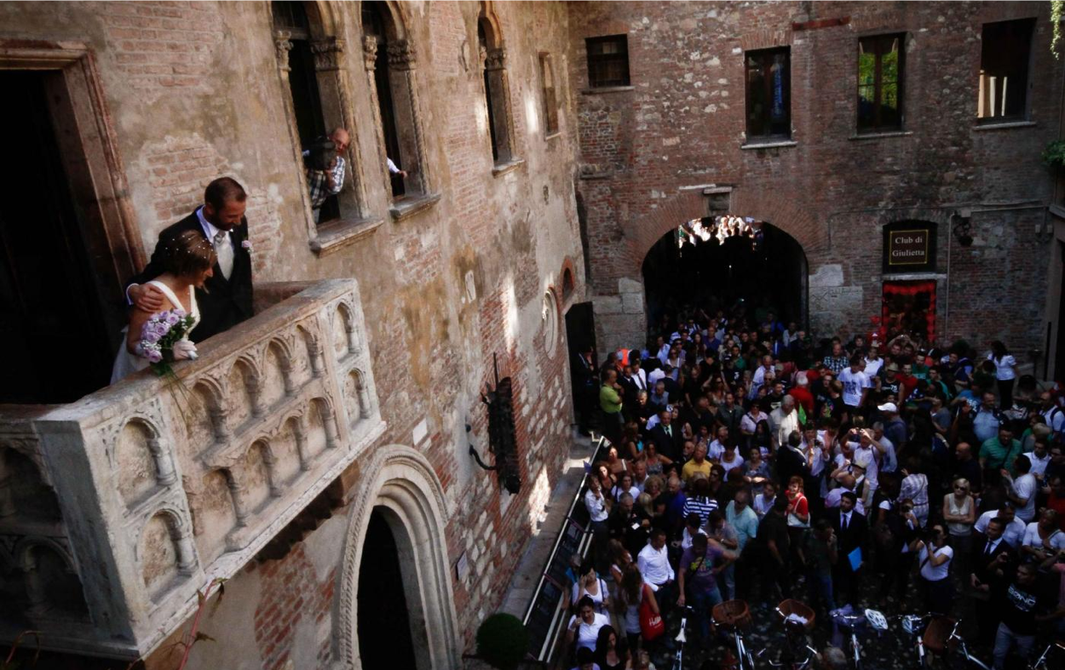
Evitare riduzionismi
  Non si può ridurre la pastorale familiare alla pastorale dei divorziati, e non si può neanche ridurre la pastorale dei divorziati a quella della loro ammissione o meno alla comunione eucaristica.
  Focalizzare tutta l’attenzione su questo aspetto comporterebbe rimanere intrappolati in una sterile casistica che non risolverebbe il vero problema: perché ci sono così tanti matrimoni che falliscono, e come aiutare questi fedeli a vivere pienamente la loro vocazione cristiana?
Preparazione…
Molteplicità di sfaccettature e di situazioni rispetto al fallimento dell’unione precedente e rispetto alla vita cristiana.
Cosa chiedono?

Slide 8
I documenti ecclesiali
1) Le proposizioni della Commissione Teologica Internazionale del 1977, n. 5.1.
2) L’Esortazione apostolica Familiaris consortio, nn. 79-84, in particolare il n. 84.
3) La lettera della CDF del 14 settembre 1994, in seguito ad un’iniziativa dei vescovi tedeschi dell’Alto Reno che intendevano arginare alcune pratiche abusive delle loro diocesi. Lettera pubblicata nel 1998 con una introduzione di J. Ratzinger.
4) Dichiarazione del Pontificio Consiglio per i Testi Legislativi sull’ammissione alla comunione dei fedeli divorziati risposati, 24 giugno 2000, in relazione al can. 915.
5) L’Enciclica Ecclesia de Eucharistia, n. 37.
6) Benedetto XVI, incontro con il clero della Valle d’Aosta, 25 luglio 2005, nel quale il Pontefice riflette sulla situazione dei divorziati risposati, nella prospettiva della preparazione al matrimonio e del rapporto tra fede e sacramento.
7) L’es. ap. Sacramentum caritatis 22 febbraio 2007 (in particolare il n. 29) dove di nuovo vengono messi in relazione la pastorale con i divorziati e l’accesso ai sacramenti con l’accertamento della validità del primo matrimonio e la necessità di migliorare la preparazione.
8) Benedetto XVI, Incontro a Parco di Bresso, Milano, 2 giugno 2012, nel contesto della Giornata Mondiale delle Famiglie.
9) Es. ap. Evangelii gaudium, nella quale papa Francesco propone un’azione missionaria audace e una pastorale che aiuti ad accogliere la misericordia divina, e segnala nel n. 47 che «le porte dei Sacramenti [non] si dovrebbero chiudere per una ragione qualsiasi».
10) Assemblee del Sinodo dei Vescovi degli anni 2014-2015.
11) Es. ap. Amoris laetitia, 2016, in particolare cap. VIII.

Slide 9
Continuità o discontinuità del Magistero
“Ogni verità si comprende meglio se la si mette in relazione con l’armoniosa totalità del messaggio cristiano, e in questo contesto tutte le verità hanno la loro importanza e si illuminano reciprocamente” (Evangelii gaudium, 39).
  Non è necessario ribadire sempre tutti i presupposti.
  Non viene negato ciò che non è espressamente affermato.
Il Papa sottolinea che con Amoris laetitia non pretende minimamente modificare la dottrina sul matrimonio e la famiglia né stabilire “una nuova normativa generale di tipo canonico, applicabile a tutti i casi” (n. 300). Propone invece un “discernimento pastorale e personale”; chiede di tenere uno sguardo vicino, che aiuti i fedeli a vivere d’accordo con le esigenze del Vangelo della famiglia.
Amoris laetitia vuole presentare la bontà e la bellezza del matrimonio pur a rischio che non siano ben comprese e accettate: “Come cristiani non possiamo rinunciare a proporre il matrimonio allo scopo di non contraddire la sensibilità attuale, per essere alla moda, o per sentimenti di inferiorità di fronte al degrado morale e umano. Staremmo privando il mondo dei valori che possiamo e dobbiamo offrire” (n. 35).

Slide 10
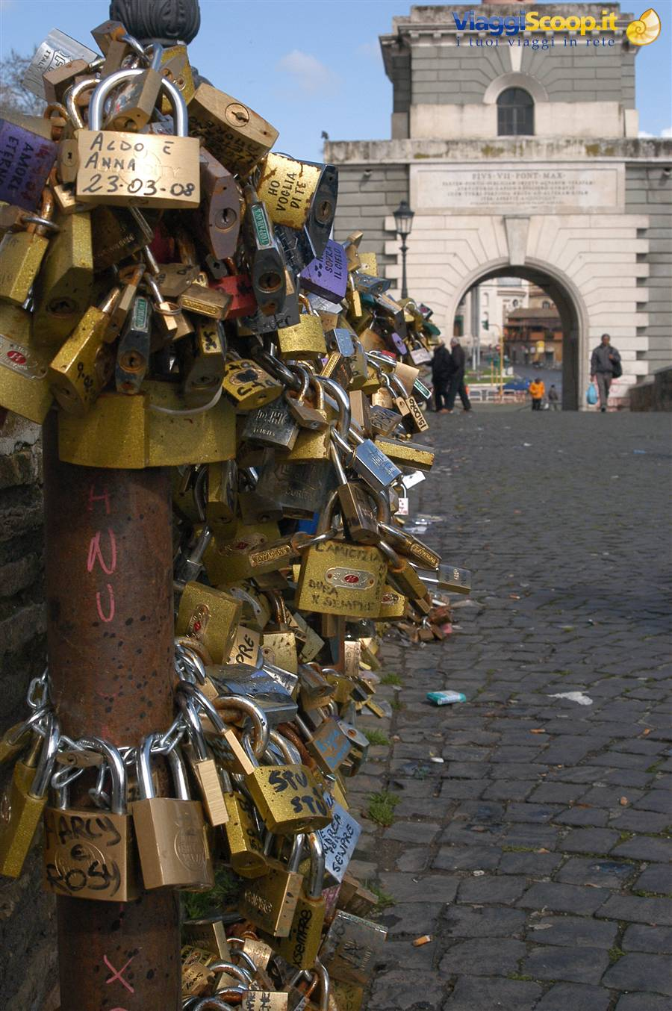
La novità del Vangelo
Continuità del magistero (EG 39).
Proporre per una situazione complessa la soluzione che si trovava nel magistero precedente non costituisce un retrocesso, proprio perché il magistero precedente proponeva delle soluzioni che si trovavano nella dottrina e nella vita della Chiesa – nel Vangelo – nella misura in cui cercavano di aiutare i fedeli a vivere d’accordo con la verità rivelata.

Slide 11
Francesco, Discorso finale assemblea straordinaria 18-10- 2014
«E poiché essendo un cammino di uomini, con le consolazioni ci sono stati anche altri momenti di desolazione, di tensione e di tentazioni, delle quali si potrebbe menzionare:
  - una: la tentazione dell' irrigidimento ostile, cioè il voler chiudersi dentro lo scritto (la lettera) e non lasciarsi sorprendere da Dio, dal Dio delle sorprese (lo spirito); dentro la legge, dentro la certezza di ciò che conosciamo e non di ciò che dobbiamo ancora imparare e raggiungere (…).
  - La tentazione del buonismo distruttivo, che a nome di una misericordia ingannatrice fascia le ferite senza prima curarle e medicarle; che tratta i sintomi e non le cause e le radici.
“Il Papa, in questo contesto, non è il signore supremo ma piuttosto il supremo servitore - il "servus servorum Dei"; il garante dell'ubbidienza e della conformità della Chiesa alla volontà di Dio, al Vangelo di Cristo e alla Tradizione della Chiesa, mettendo da parte ogni arbitrio personale, pur essendo - per volontà di Cristo stesso - il "Pastore e Dottore supremo di tutti i fedeli" (can. 749) e pur godendo "della potestà ordinaria che è suprema, piena, immediata e universale nella Chiesa" (cf. cann. 331-334)”.

Slide 12
Misericordia e giustizia
“È vero (…) che la misericordia non esclude la giustizia e la verità, ma anzitutto dobbiamo dire che la misericordia è la pienezza della giustizia e la manifestazione più luminosa della verità di Dio” (AL 311).
  Summa Theologicae, I q. 21 a. 3 ad 2: «Ex quo patet quod misericordia non tollit iustitiam, sed est quaedam iustitiae plenitudo».
“Non sarà inutile in questo contesto richiamare al rapporto tra giustizia e misericordia. Non sono due aspetti in contrasto tra di loro, ma due dimensioni di un’unica realtà che si sviluppa progressivamente fino a raggiungere il suo apice nella pienezza dell’amore”
  Francesco, Bolla Misericordiae vultus, 11-IV-2015, n. 20
La relazione tra misericordia e giustizia non è una relazione di opposizione (iustitia versus misericordia) né di alternatività (aut iustitia aut misericordia) ma di mutua necessità. Bisogna essere giusti ed essere anche misericordiosi: non si può crescere in una virtù a scapito di un’altra, anzi si cresce in ogni virtù in modo armonico. La ragione ultima è che Cristo è misericordioso ed è giusto senza squilibri né contrapposizioni, per cui ambedue le virtù, misericordia e giustizia, devono poter essere cercate e vissute armonicamente.

Slide 13
Non è una questione disciplinare né puramente morale
Relazione tra matrimonio ed eucaristia
  L’una caro rivela l’amore di Dio e lo contiene. La relazione va oltre l’essere immagine, vi è un legame costitutivo tra matrimonio e il rapporto tra Cristo e sua Sposa.
  Gli sposi formano una sola carne che significa la carne donata da Cristo, lo stesso mistero del Corpo di Cristo, dal quale nasce la Chiesa e che si offre nell’Eucaristia.
  Il matrimonio e la famiglia hanno una dimensione comunionale che rimanda al centro visibile della comunione che è lo stesso Cristo fattosi dono nell’Eucaristia.
Comunione coniugale, ecclesiale ed eucaristica
Il nuovo sguardo di AL: accompagnare, discernere ed integrare la fragilità (prevenire)
Necessità di formare la coscienza dei fedeli
Legge della gradualità (non «gradualità della legge» e accompagnamento nel processo di conversione

Slide 14
La varietà delle situazioni, di storie, di condizionamenti ecc., è enorme. La fattispecie “divorziato risposato” ammette molte concrezioni.
Di conseguenza, bisogna individuare l’obiettivo finale verso cui tende l’opportuno adattamento ad ogni situazione, contando soprattutto con il tempo e con la grazia.
Aiutare a capire dove si trova ognuno, con delle responsabilità e colpevolezze diverse, anche rispetto all’unione precedente, la rottura e le disposizioni interiori, come vedremo.
Punto di partenza e punto di arrivo: desiderare vivamente i sacramenti.
Accompagnamento (fisiologico/patologico): non «verifica» né «autorizzazione» ma aiutare a discernere la volontà di Dio. A sapersi amati «a prescindere»…

Slide 15
L’esperienza
«La mia esperienza pastorale in un paese come la Francia, mi ha mostrato che le coppie risposate composte da praticanti regolari sono, di fatto, formate da credenti leali nei confronti della coerenza rispetto alla fede che non domandano perciò di potersi accostare alla comunione. Di conseguenza, o chiedono alla Chiesa di prendere in esame l’eventuale nullità di un precedente matrimonio, poiché onestamente hanno delle ragioni serie per ritenerlo nullo, o scelgono la via della continenza oppure accettano di percorrere il loro cammino senza i sacramenti in una vita che, nonostante tutto, rimane spesso fervente. Essi sanno che la grazia di Dio non si limita ai sacramenti e riescono a trovare un accompagnamento pastorale di qualità. Per quanto riguarda coloro, e sono i più numerosi, la cui pratica religiosa è soltanto sporadica e soprattutto sociologica, essi non sono prima di tutto mossi dal desiderio di accostarsi al sacramento della comunione, poiché vanno raramente a Messa e hanno una vita sacramentale praticamente nulla. Il loro desiderio invece è che la Chiesa dia una sorta di garanzia di rispettabilità morale al loro “risposalizio”».
  J.M. Garrigues, Le mariage entre croyants: un engagement consacré pour une mission ecclésiale. Relazione presso il Pontificio Istituto Giovanni Paolo II, 3 aprile 2014.

Slide 16
Discernere le situazioni
Familiaris consortio e le diverse situazioni oggettive:
  «Sappiano i pastori che, per amore della verità, sono obbligati a ben discernere le situazioni. C'è infatti differenza tra quanti sinceramente si sono sforzati di salvare il primo matrimonio e sono stati abbandonati del tutto ingiustamente, e quanti per loro grave colpa hanno distrutto un matrimonio canonicamente valido. Ci sono infine coloro che hanno contratto una seconda unione in vista dell'educazione dei figli, e talvolta sono soggettivamente certi in coscienza che il precedente matrimonio, irreparabilmente distrutto, non era mai stato valido” (FC 84).
Diversa valutazione morale, anche a seconda del comportamento dopo il fallimento:
  “I divorziati risposati dovrebbero chiedersi come si sono comportati verso i loro figli quando l’unione coniugale è entrata in crisi; se ci sono stati tentativi di riconciliazione; come è la situazione del partner abbandonato; quali conseguenze ha la nuova relazione sul resto della famiglia e la comunità dei fedeli; quale esempio essa offre ai giovani che si devono preparare al matrimonio” (AL 300).

Slide 17
Ma bisogna distinguere tra la responsabilità delle scelte del passato – il fallimento, il divorzio, il successivo matrimonio civile, il comportamento con il coniuge e i figli, l’atteggiamento con i figli avuti nella nuova relazione…– e la situazione attuale.
Ciò che impedisce la comunione eucaristica non sono i peccati passati (che possono essere perdonati) ma la volontà attuale di vivere in contraddizione don il significato di comunione che hanno il matrimonio e la Eucaristia. È l’attuale situazione stabile e notoria di vita contraria alla propria condizione coniugale, che urta contro le esigenze della comunione ecclesiale (indipendentemente alla responsabilità morale e l’eventuale nullità dell’unione precedente), e che comporta l’impossibilità di accedere ai sacramenti finché non viene rimosso l’ostacolo.

Slide 18
Non cristiani di Serie B. La chiamata alla santità
I fedeli che si trovano in questa situazione sono sempre fedeli della Chiesa. Anzi, la Chiesa deve prodigare la sua cura affinché vivano d’accordo con le esigenze del vangelo, proponendo loro lo stesso traguardo, la santità:
  “È ora di riproporre a tutti con convinzione questa « misura alta » della vita cristiana ordinaria: tutta la vita della comunità ecclesiale e delle famiglie cristiane deve portare in questa direzione. È però anche evidente che i percorsi della santità sono personali, ed esigono una vera e propria pedagogia della santità, che sia capace di adattarsi ai ritmi delle singole persone.” (Novo Millennio ineunte, 6-I-2001, n. 31).
L’itinerario dei divorziati risposati parte dalla situazione di contradizione personale con le esigenze della comunione coniugale, eucaristica ed ecclesiale. Ma deve tendere come per gli altri fedeli, verso la pienezza della partecipazione alla vita ecclesiale e il traguardo della santità.

Slide 19
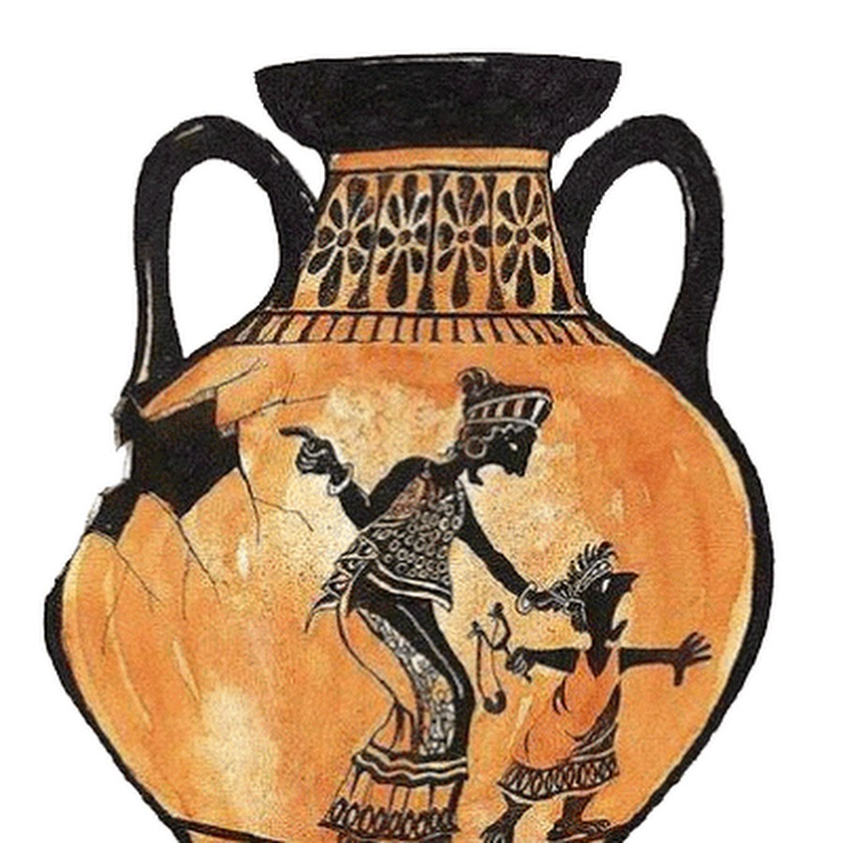
Accompagnare, discernere, integrare la fragilità
  Relatio Finalis del Sinodo de 2014: «Tutte queste situazioni vanno affrontate in maniera costruttiva, cercando di trasformarle in opportunità di cammino verso la pienezza del matrimonio e della famiglia alla luce del Vangelo. Si tratta di accoglierle e accompagnarle con pazienza e delicatezza» [Relatio Synodi 2014, 43] (AL 294)”.
Accompagnare implica comprendere, rendersi conto dell’oggettività della situazione e della condizione soggettiva delle persone, per aiutarle ad essere in condizioni di discernere e decidere i passi da fare e il ritmo della loro integrazione.
Fomentare le disposizioni, il desiderio di assecondare la volontà di Dio più che di ricevere una “certificazione” di regolarità da parte degli altri fedeli.
Voler vedere.

Slide 20
Partecipare nella vita della Chiesa
In questo cammino di ritorno alla fede vissuta e ala comunità ecclesiale, l’accoglienza e l’accompagnamento di questi fedeli richiede anche accogliere i loro apporti nei diversi ambii dell’attività pastorale della Chiesa. Infatti, a seconda della loro formazione e del loro pentimento e le disposizioni, ed evitando il rischio di scandalo, conviene che questi fedeli trovino delle attività comunitarie attraverso le quali possano partecipare ed integrarsi in modo sempre più rapido e pieno.
  “Si tratta di integrare tutti, si deve aiutare ciascuno a trovare il proprio modo di partecipare alla comunità ecclesiale, perché si senta oggetto di una misericordia “immeritata, incondizionata e gratuita”. (…) Ovviamente, se qualcuno ostenta un peccato oggettivo come se facesse parte dell’ideale cristiano, o vuole imporre qualcosa di diverso da quello che insegna la Chiesa, non può pretendere di fare catechesi o di predicare, e in questo senso c’è qualcosa che lo separa dalla comunità (cfr Mt 18,17). Ha bisogno di ascoltare nuovamente l’annuncio del Vangelo e l’invito alla conversione. Ma perfino per questa persona può esserci qualche maniera di partecipare alla vita della comunità: in impegni sociali, in riunioni di preghiera, o secondo quello che la sua personale iniziativa, insieme al discernimento del Pastore, può suggerire. (AL 297)”.

Slide 21
Appartenenza alla Chiesa. Non sono scomunicati
Anche nel caso in cui non possano accedere all'eucaristia e la penitenza, questi fedeli hanno diversi mezzi per mantenere viva la loro appartenenza alla Chiesa (in modo compatibile con la loro situazione oggettiva), nella speranza che costituisca un cammino che li porti alla conversione e al traguardo ultimo della santità.
  I divorziati possono, anzi devono partecipare alla vita della Chiesa (FC 84): vengono esortati ad ascoltare la Messa, a perseverare nella preghiera, incrementare le opere di carità e le iniziative della comunità in favore della giustizia, educare i figli nella fede, coltivare lo spirito e le opere di penitenza per implorare in questo modo, giorno dopo giorno, la grazia di Dio. La Chiesa prega per essi, li incoraggia, si presenta come madre misericordiosa e li sostiene nella fede e nella speranza.
  Testimonianza nel viaggio di Francesco in Messico, nel 2016. Una coppia che si era sposata civilmente 16 anni prima, dopo un matrimonio fallito della donna. Hanno poi avuto un bambino che "ora ha 11 anni ed è un chierichetto”. Ma i due sposi non hanno affatto chiesto di fare la comunione: "Non possiamo accostarci all’eucaristia ma possiamo fare la comunione attraverso il fratello bisognoso, il fratello malato, il fratello privato della libertà".

Slide 22
Situazione oggettiva e imputabilità soggettiva
AL accoglie un principio morale quando ricorda che possono esistere azioni gravemente immorali dal punto di vista oggettivo che, nel piano soggettivo e formale, non siano imputabili o non lo siano pienamente, a causa dell’ignoranza, il timore o altri attenuanti che la Chiesa ha sempre preso in considerazione.
  Catechismo della Chiesa Cattolica: “L'imputabilità e la responsabilità di un'azione possono essere sminuite o annullate dall'ignoranza, dall'inavvertenza, dalla violenza, dal timore, dalle abitudini, dagli affetti smodati e da altri fattori psichici oppure sociali” [n. 1735].
  Sempre CCC a proposito delle circostanze che attenuano la responsabilità morale segnala “l’immaturità affettiva, della forza delle abitudini contratte, dello stato d'angoscia o degli altri fattori psichici o sociali che possono attenuare, se non addirittura ridurre al minimo, la colpevolezza morale” [n. 2352].
  “Per questa ragione, un giudizio negativo su una situazione oggettiva non implica un giudizio sull’imputabilità o sulla colpevolezza della persona coinvolta (cfr. Pontificio Consiglio per i Testi Legislativi, Dichiarazione sull’ammissibilità alla Comunione dei divorziati risposati (24 giugno 2000), 2)” (AL 302).

Slide 23
Alla luce di questa possibilità, non si potrebbe affermare che chi vive in una situazione coniugale "irregolare", oggettivamente grave, sia necessariamente in stato di peccato grave. “Un soggetto, pur conoscendo bene la norma, può avere grande difficoltà nel comprendere «valori insiti nella norma morale» (FC 33) o si può trovare in condizioni concrete che non gli permettano di agire diversamente e di prendere altre decisioni senza una nuova colpa» (AL 301).
  «Sembra molto difficile che, coloro che vivono in una seconda unione possano avere la certezza morale dello stato di grazia» (…) Inoltre, si dovrebbe distinguere tra una vera certezza morale soggettiva e un errore di coscienza che il confessore ha il dovere di correggere (…), poiché nell’amministrazione del sacramento il confessore è non solo padre e medico, ma anche maestro e giudice, compiti questi che certamente deve svolgere con la massima misericordia e rispetto, e cercando innanzitutto il bene spirituale di colui che si accosta alla confessione».
  (A. Rodríguez Luño, Amoris laetitia: Linee dottrinali per un discernimento pastorale, in www.collationes.org).

Slide 24

Gradualità della legge e legge della gradualità
Come segnalò Giovanni Paolo II, la legge della gradualità non è una gradualità della legge, come se alcuni fedeli fossero esentati dalla chiamata alla santità o come se si diffidasse del potere della grazia di portare tutti alla pienezza della vita cristiana.
  «Dato che nella stessa legge non c’è gradualità (cfr Familiaris consortio, 34), questo discernimento non potrà mai prescindere dalle esigenze di verità e di carità del Vangelo proposte dalla Chiesa» (AL 300).
La gradualità non consiste in una "dispensa" dalla conversione, ma nell'avere diverse tappe, tempi e modi nella maturazione del processo personale di ogni fedele per arrivare a quella conversione.

Slide 25
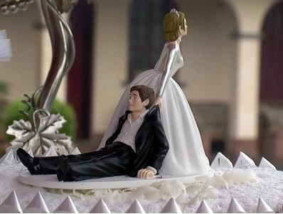
Gradualità della legge
La gradualità porterà la costanza nell'accompagnamento, la pazienza, la formazione e - soprattutto - la forza della speranza, cercando di facilitare i piccoli passi possibili che possono aiutare i fedeli ad essere in grado di ricevere l'assoluzione sacramentale a tempo debito.
Ci sono questioni in cui - se c'è una volontà di fondo di andare gradualmente verso una giusta vita cristiana – non si può esigere subito ciò che non si è ancora in grado di dare. Ma non si può nemmeno dare - solo con questa buona disposizione - ciò che non si è ancora in grado di ricevere.

Slide 26
La soluzione di FC 84
Secondo la soluzione costantemente proposta dal Magistero, in considerazione delle circostanze delle persone (soprattutto per il bene dei figli), può essere difficile in alcuni casi esigere la separazione fisica della coppia o può addirittura essere consigliabile che continuino a vivere insieme. Ma in queste circostanze si chiede la volontà di evitare gli atti propri degli sposi e di evitare lo scandalo.
In questi casi, non possono separarsi anche se non sono coniugi, ma non possono essere uniti (coniugalmente) proprio perché non sono coniugi.
  “La riconciliazione nel sacramento della penitenza - che aprirebbe la strada al sacramento eucaristico - può essere accordata solo a quelli che, pentiti di aver violato il segno dell'Alleanza e della fedeltà a Cristo, sono sinceramente disposti ad una forma di vita non più in contraddizione con l'indissolubilità del matrimonio. Ciò comporta, in concreto, che quando l'uomo e la donna, per seri motivi - quali, ad esempio, l'educazione dei figli - non possono soddisfare l'obbligo della separazione, «assumono l'impegno di vivere in piena continenza, cioè di astenersi dagli atti propri dei coniugi» (FC 84).

Slide 27
Difficoltà per la separazione
AL 298. I divorziati che vivono una nuova unione, per esempio, possono trovarsi in situazioni molto diverse, che non devono essere catalogate o rinchiuse in affermazioni troppo rigide senza lasciare spazio a un adeguato discernimento personale e pastorale. Una cosa è una seconda unione consolidata nel tempo, con nuovi figli, con provata fedeltà, dedizione generosa, impegno cristiano, consapevolezza dell’irregolarità della propria situazione e grande difficoltà a tornare indietro senza sentire in coscienza che si cadrebbe in nuove colpe. La Chiesa riconosce situazioni in cui «l’uomo e la donna, per seri motivi - quali, ad esempio, l’educazione dei figli - non possono soddisfare l’obbligo della separazione».
  Nota 329: Giovanni Paolo II, Esort. ap. Familiaris consortio (22 novembre 1981), 84: AAS 74 (1982), 186. In queste situazioni, molti, conoscendo e accettando la possibilità di convivere “come fratello e sorella” che la Chiesa offre loro, rilevano che, se mancano alcune espressioni di intimità, «non è raro che la fedeltà sia messa in pericolo e possa venir compromesso il bene dei figli» (Conc. Ecum. Vat. II, Cost. past. Gaudium et spes, 51).
  GS 51: Il Concilio sa che spesso i coniugi, che vogliono condurre armoniosamente la loro vita coniugale, sono ostacolati da alcune condizioni della vita di oggi, e possono trovare circostanze nelle quali non si può aumentare, almeno per un certo tempo, il numero dei figli; non senza difficoltà allora si può conservare la pratica di un amore fedele e la piena comunità di vita. Là dove, infatti, è interrotta l'intimità della vita coniugale, non è raro che la fedeltà sia messa in pericolo e possa venir compromesso il bene dei figli: allora corrono pericolo anche l'educazione dei figli e il coraggio di accettarne altri.

Slide 28
Se i fedeli non hanno la forza di prendere questo impegno, e di conseguenza non possono accedere ai sacramenti - in particolare all'Eucaristia - bisogna ricordare loro che la proibizione non è una sanzione disciplinare, né tanto meno un giudizio o una presunzione che siano in peccato grave: la situazione morale dei singoli è giudicata solo dal Signore, che conosce le profondità del cuore. No, la ragion d'essere del divieto sta nella situazione oggettiva in cui si trovano, a causa di un comportamento in cui i fedeli contraddicono le esigenze di comunione ecclesiale richieste dalla condizione coniugale preesistente:
  «Il loro stato e la loro condizione di vita contraddicono oggettivamente a quell'unione di amore tra Cristo e la Chiesa, significata e attuata dall'Eucaristia» (FC, n. 84).

Slide 29
Giovanni Paolo II, Lettera card. Baum 22 marzo 1996
“Se volessimo appoggiare sulla sola nostra forza, o principalmente sulla nostra forza, la decisione di non più peccare, con una pretesa autosufficienza, quasi stoicismo cristiano o rinverdito pelagianismo, faremmo torto a quella verità sull’uomo dalla quale abbiamo esordito, come se dichiarassimo al Signore, più o meno consciamente, di non aver bisogno di Lui. Conviene peraltro ricordare che altro è l’esistenza del sincero proponimento, altro il giudizio dell’intelligenza circa il futuro: è infatti possibile che, pur nella lealtà del proposito di non più peccare, l’esperienza del passato e la coscienza dell’attuale debolezza destino il timore di nuove cadute; ma ciò non pregiudica l’autenticità del proposito, quando a quel timore sia unita la volontà, suffragata dalla preghiera, di fare ciò che è possibile per evitare la colpa”.

Slide 30
Card. Antonelli (ex Pte PCF)
«Il sacerdote confessore può incontrare un divorziato risposato che crede sinceramente e intensamente in Gesù Cristo, conduce uno stile di vita impegnato, generoso, capace di sacrificio, riconosce che la sua vita di coppia non corrisponde alla norma evangelica (…). Il confessore lo accoglie con cordialità e rispetto; lo ascolta con benevola attenzione, cercando di considerare i molteplici aspetti della sua personalità. Inoltre lo aiuta a rendere migliori le sue disposizioni, in modo che possa ricevere il perdono: rispetta la sua coscienza, ma gli ricorda la sua responsabilità davanti a Dio, il solo che vede il cuore delle persone; lo ammonisce che la sua relazione sessuale è in contrasto con il vangelo e la dottrina della Chiesa; lo esorta a pregare e ad impegnarsi per arrivare gradualmente, con la grazia dello Spirito Santo, alla continenza sessuale. Infine, se il penitente, pur prevedendo nuove cadute, mostra una certa disponibilità a fare dei passi nella giusta direzione, gli dà l’assoluzione e lo autorizza ad accedere alla comunione eucaristica in modo da non dare scandalo (ordinariamente in un luogo dove non è conosciuto, come già fanno i divorziati risposati che si impegnano a praticare la continenza). In ogni caso il sacerdote deve attenersi alle indicazioni date dal suo vescovo».

Slide 31
Proposito sincero
Il sacerdote che accompagna e aiuta a discernere i passi che i fedeli sono in grado di fare con l'aiuto della grazia, cercherà di risvegliare nel suo animo l'intenzione di vivere secondo la soluzione indicata: mantenere la convivenza se ci sono seri motivi, evitando gli atti propri dei coniugi e lo scandalo della comunità. Non può esimersi da questo obiettivo, anche se per il momento gli è difficile raggiungerlo.
Lo incoraggerà a desiderare di volere, di avere almeno, come diceva San Josemaría, "desideri di avere desideri", chiedendo la luce e la forza dello Spirito Santo.
Se il proposito di vivere (non solo di desiderarlo) secondo la meta proposta è sincero - anche se prevede difficoltà nel raggiungerla - può essere ammesso ai sacramenti. Come è evidente, la chiave sta nella sincerità dei fedeli, che devono essere accompagnati in questo cammino - realizzabile, anche se comporta la presenza della croce - che percorrono confidando nell'aiuto della grazia.

Slide 32


